Slide 1
Zero-Knowledge Proofs
Proseminar Sicherheit in Computersystemen
28.05.2019
Max Ostermann

Slide 2
Inhalt
Einführung
Grundlagen
Simulierbarkeit
Protokolle
Nicht-interaktive Zero-Knowledge Proofs
Moderne Anwendung
Angriffsvektoren
Fazit

Slide 3
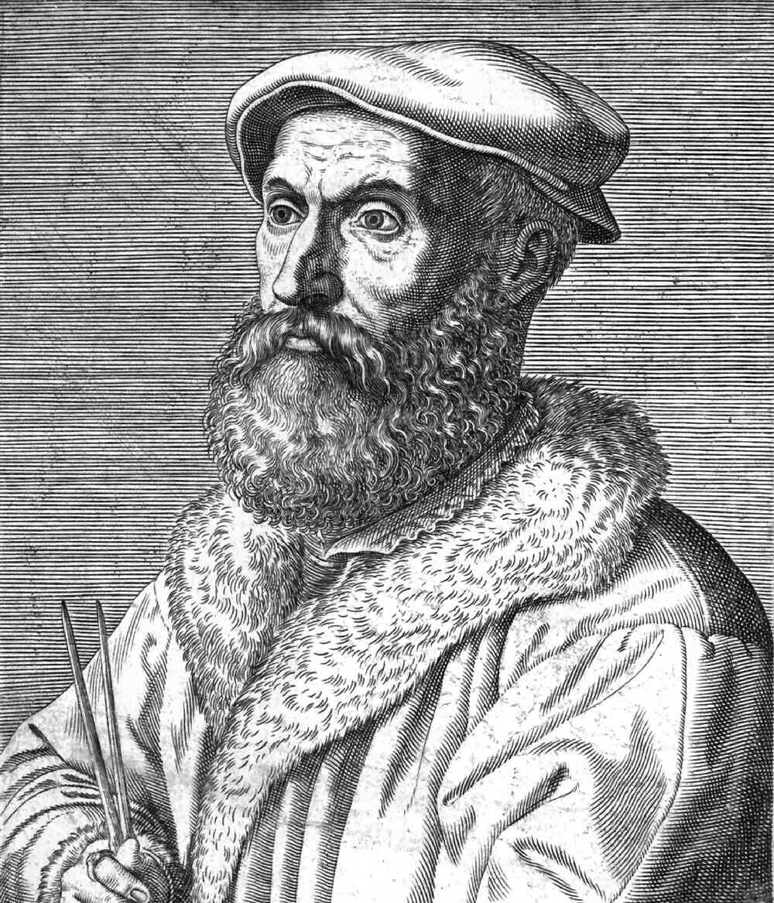
Einführung
Niccolo Tartaglia fand 1535 eine Formel zum Lösen von Polynomen dritten Grades
[1]
Notes:
Uncharismatisch
Unausgebildet
„kilschee Verschrobener Ingenieur/Mathematiker“
→ bittet um Aufgaben → erhält & löst diese → verschickt die Lösungen → es wird im geglaubt → er „vermarktet“ die Formel

Slide 4
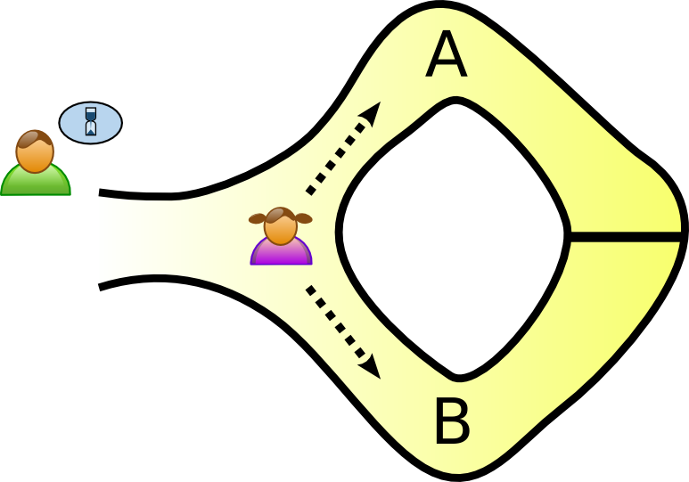
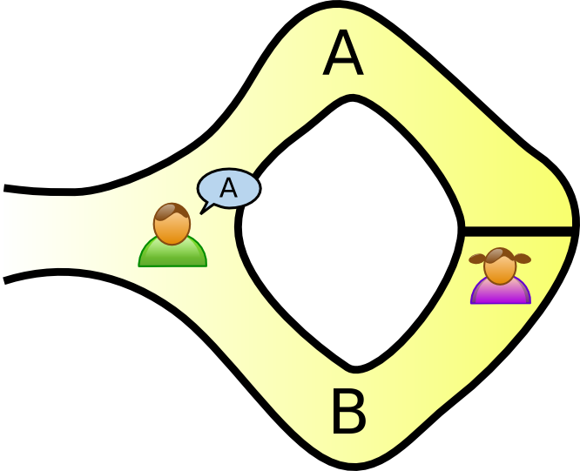
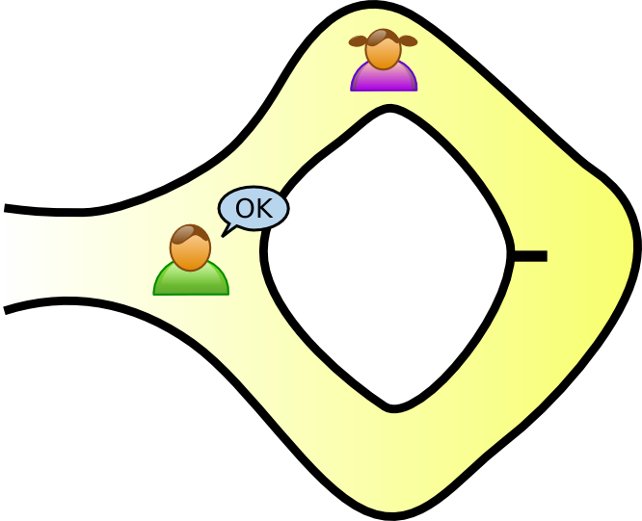
Alibabas Höhle
[2]
Notes:
Beweiser/Prover Alice
Verifizierer V Bob
- Höhle mit magischer Tür „Alibabas Höhle“
- Alice kennt Geheimnis, Bob nicht
Bob warten außen →Alice geht hinein → Bob folgt und ruft → Alice kommt hinaus
Erst richtiger Gang, dann falscher
→ glaubthaft erst nach mehreren Wiederholungen

Slide 5
Grundlegende Definitionen
Korrektheit/Soundness
Wahrscheinlichkeit eine Aussage ohne Kenntnis des Geheimnisses zu beweisen ist vernachlässigbar gering
Wahrscheinlichkeit: 1 / 2^n
Vollständigkeit/Completeness
Protokoll führt mit überwältigender Wahrscheinlichkeit zum Erfolg
Wahrscheinlichkeit: 1 – (1/2^n)
Genereller Ablauf:
Schritt 1: P → V Commitment a
Schritt 2: P ← V Challenge c
Schritt 3: P → V Reponse z
Notes:
Korrektheit Soundness = 1/2^n
Vollständigkeit = Gegenwahrscheinlichkeit 1-(1/2^n)
– Ablauf als Analogie zu Alibabas Höhle

Slide 6
Grundlegende Definitionen
Zero-Knowledge Eigenschaft
- Verifizierer erlangt kein Wissen vom Geheimnis
→ Verlauf eines Beweises für Dritte ununterscheidbar von falschem Beweis
  Bobs Aufnahme == Malice‘ Aufnahme?
Notes:
– Ablauf als Analogie zu Alibabas Höhle
-Zero Knowledge:
Video Aufnahme
Bob -echt
Malice: -falsch durch absprechen
-falsch durch schneiden

Slide 7
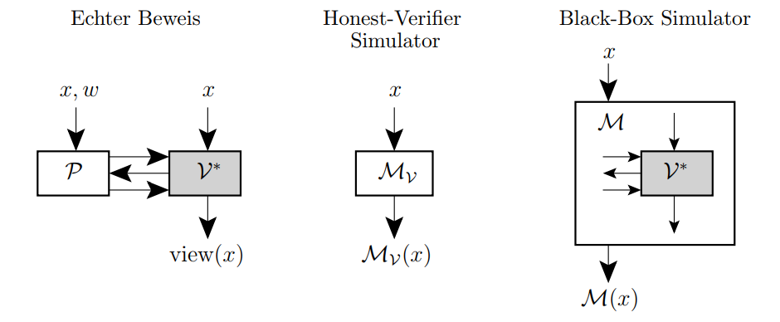
Simulierbarkeit
Simulation der Wahrscheinlichkeitsverteilung ohne Kenntnis des Geheimnisses
Ununterscheidbarkeit simulierter und echter Abläufe
[3]
Notes:
- Verifier Unterschied:
ehrlich vs betrügerisch
Wissen verifizieren vs Wissen erlangen
Simulator:
Honest Verifier Simuliert beides
BlackBox nur Prover bekannt
→ Verifier aus BlackBox
→ Fehler werden „rausgeschnitten“

Slide 8
Protokollübersicht
Graphisomorphismus
Hamiltonsche Graphen
Diskrete Logarithmen
Quadratische Reste
Notes:
P / NP → theoretisch jedes NP Problem als ZKP möglich
Hamiltonkreisproblem in NP
Keine NP Lösungsalgorithmen bekannt
Quadr.Reste wie RSA

Slide 9
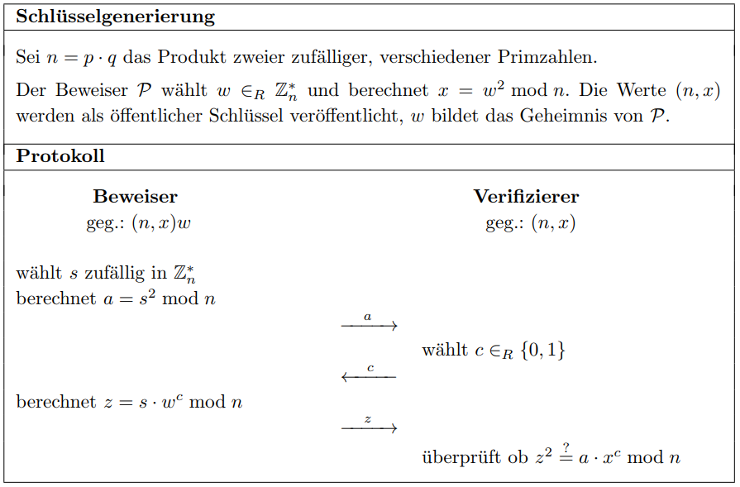
Protokoll: Quadratische Reste
[3]
Notes:
1. Schlüssel x,n analog zu RSA
2. a = s² %n→ Challenge{0,1}→ Reponse z=s*w^c %n
- Wieso Challenge nicht dauernd 1 ?
- (s)a,c,z änders sich jede Runde
- Probleme bei gleichem s, untersch. Challenge

Slide 10
Nicht-interaktive Zero Knowledge Proofs
Zero Knowledge Proof in „einer Postkarte“
Fiat-Shamir Heuristik
→ Challenges über Hashfunktion
→ Rundenzahl von >64
Beweis über das ‚Random Oracle Model‘
Zero-Knowledge Eigenschaft nur in Model beweisbar
Notes:
Beweisen von einsamer Insel
Erst Nachricht mit Aufgaben (durch PI)
Danach Lösungen → Beweis erfolgreich
Commits als Hashfunktion
Random Oracle liefert deterministisch Werte
→ gleiches Input zu gleichem Zeitpunkt = gleicher Wert

Slide 11
Moderne Anwendung
Signaturen
Blockchain
Authentifizierung
Nachweis „geheimer“ Angelegenheiten
Notes:
-Signaturen durch Non-interactive ZKP
-Blockchain ZKP als Teil des Protokolls
→ echtheit wird vorher überprüft ZKP erst für öffentlichen Teil
Authentifizierung z.B. bei Bankautomaten
Z.B. Nachweis atomarer Abrüstung

Slide 12
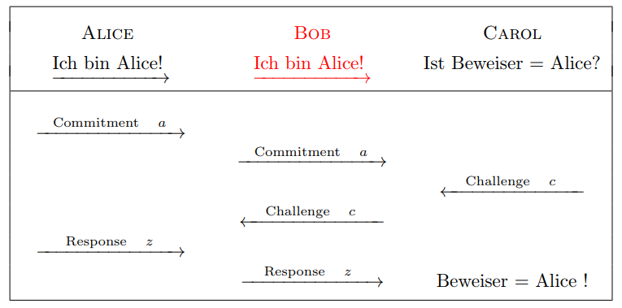
Angriffsvektoren
Große, koordinierte Angreifernetzwerke
Man in the middle
[4]
Notes:
Koordinierte Angriffe – problematisch wenn 2 Angreifer gleiches s erhalten – untersch. C – inverses
Man in the middle
abfangen und weiterleiten der Nachrichten
verhindern durch - zeiltiche Beschr.
- Subprotokoll
- gesicherten Kanal

Slide 13
Fazit
Pro:
Zero-Knowledge Eigenschaft
Vielfältig anwendbar
Hervorragendes Subprotokoll
Einfache, schnelle Berechnungen
Con:
P != NP
Angriffsvektoren
Teils hohe Anzahl an Interaktionen

Slide 14
        Danke für eure Aufmerksamkeit
              Fragen?

Slide 15
Quellen
Bildquellen:
[1]: https://de.wikipedia.org/wiki/Niccol%C3%B2_Tartaglia#/media/File:Niccol%C3%B2_Tartaglia.jpg
[2]:https://en.wikipedia.org/wiki/Zero-knowledge_proof
[3]: https://tu-dresden.de/ing/informatik/sya/ps/ressourcen/dateien/studium/materialien/ mat_kp_datensicherheit/v11_doku.pdf?lang=de Abbildung 9
[4]: https://tu-dresden.de/ing/informatik/sya/ps/ressourcen/dateien/studium/materialien/ mat_kp_datensicherheit/v11_doku.pdf?lang=de Abbildung 6
[5]: https://tu-dresden.de/ing/informatik/sya/ps/ressourcen/dateien/studium/materialien/ mat_kp_datensicherheit/v11_doku.pdf?lang=de Abbildung 12
Hauptquellen
- https://tu-dresden.de/ing/informatik/sya/ps/ressourcen/dateien/studium/materialien/mat_kp_datensicherheit/v11_doku.pdf?lang=de
- “How to explain Zero-Knowledge Protocols to your children“ Quisquater et al.
Advances in Cryptology – Crypto ‘89 p.628 - 631

